Slide 1

ロゴ
(サービス名)の導入
キックオフミーティング
〇〇株式会社 〇〇さま × 〇〇株式会社 〇〇

Slide 2



本ミーティングの目的
〇〇の導入にあたって、貴社の導入目的に応じた課題を解決し
成功に導くために弊社と貴社双方で認識のすり合わせから今後の進め方を決定していきます。
導入目的と施策の整理
推進体制の構築
スケジュールの確認
導入目的を再確認し、目的を達成するための施策を整理します。
だれにどんな役割・責任があるのかを明文化します。
目的を達成するためのスケジュールと各人のタスクを確認します。

Slide 3
提供内容
〇〇は社内の業務を効率化し、コストカット・売上最大化に貢献するサービスです。
今回貴社には基本機能に加え、〇〇プランにて課題解決に向けた伴走型の支援を実施します。
サービス名
お客様の〇〇の課題を〇〇を用いて解決するサービスです。
〇〇に特化したノウハウと、お客様の課題に最適なチームを編成し、
目的に沿ったサポート体制でお客様の課題を解決します。
準備費用：xx万円
契約期間：Xヶ月ごとの自動更新
支援内容
〇〇の基本機能
詳細説明
オプション①：〇〇
詳細説明
オプション②：〇〇
詳細説明

Slide 4
導入の目的と現状について
導入目的 | 〇〇によりノンコア業務をカットし、いままで〇〇かかっていたコストを削減したい
理想のゴール | 〇〇にあてる業務時間の80%削減と、50%のコスト削減
想定期間 | 半年〜1年で上記ゴールを達成したい
施策 1 | 施策 2 | 施策 3
〇〇〇〇によって 〇〇のコストカットを実現 | 〇〇〇〇によって 〇〇の効率化を図り生産性向上を実現 | 〇〇〇〇によって 〇〇を標準化し脱属人化を実現
現状の課題 1 | 現状の課題 2 | 現状の課題 3
〇〇のコストがかかりすぎている | 〇〇の効率が悪く生産性が低い | 〇〇の属人性が高く負担が大きい

Slide 5
推進体制の重要性
〇〇を導入してすぐに〇〇の削減や生産性向上につながるわけではありません。
目的達成に向け、社内での責任の所在を明確にし、社内での積極的な推進が重要になります。
リーダーの役割・責任
〇〇を担当するメンバーに導入の背景や目的が伝わっているか
推進リーダーがしっかりコミットしているか
担当者が推進していける自社にカスタムした運用ルールを策定できているか
担当者の役割・責任
導入の背景や目的をしっかりと理解しているか
運用ルールに基づいて行動、実践ができているか
上司やリーダーに気を使って、自分ひとりで運用をしていないか

Slide 6

推進体制の構築
推進体制の重要性を理解した後は、それぞれの担当を決定します。
弊社・貴社という単位ではなく「〇〇さん」という人単位で役割と責任を明文化します。
導入決定者
プロジェクトの目的を設定
運用体制の決定
業務担当への周知（目的・体制）
担当者名：
推進リーダー
導入プロジェクトの推進
社内調整及び社内説明
進捗確認（定例参加）
業務担当メンバー
〇〇の対応
〇〇の週次での確認・報告
運用ルールに基づいた実践
担当者名：
担当者名：

Slide 7
スケジュール
初回キックオフ
【本日】
両社
施策の整理、推進体制の構築、スケジュールの決定
サービス登録
【 】
お客様
登録フォーマットに必要情報を記入、ご提出
【 】
弊社
フォーマットご提出次第、サービス登録・アカウント発行
運用ルール策定
【 】
弊社
施策を整理し、運用マニュアルを作成・共有
【 】
お客様
弊社から共有する運用マニュアルをもとに、運用ルールを策定
社内体制構築
【 】
お客様
社内推進体制と運用ルールを社内の関連メンバーに周知・共有
説明会
【 】
弊社
弊社から利用方法や運用方法の説明会を実施
ご利用開始
【 】
お客様
ご利用開始
振り返りMTG
【3,6ヶ月後】
両社
アンケートにご回答いただき、その内容とデータをもとに振り返りMTG

Slide 8
本ミーティングの目的（再確認）
貴社の目的達成のために行った、弊社と貴社双方で認識のすり合わせやスケジュールに
共有不足部分や確定不足部分がないかを確認し、再度議論をします。
導入目的と施策の整理
推進体制の構築
スケジュールの確認
導入目的を再確認し、目的を達成するための施策を整理します。
だれにどんな役割・責任があるのかを明文化します。
目的を達成するためのスケジュールと各人のタスクを確認します。

Slide 9
ネクストアクション
最後に、このミーティングが終わり次第取り組むべきことを確認します。
本日はありがとうございました。
お客様
【担当者： 】登録フォーマットに必要情報を記入、ご提出
【担当者： 】〇〇
弊社
【担当者： 】ご提出いただいたフォーマットからサービス登録、アカウント発行
【担当者： 】〇〇

Slide 10
資料作成代行サービス
これより前のページまでがテンプレで、ここからPRです！

Slide 11



c-slideの特徴
c-slideは、資料作成のプロが資料の構成からデザインまでをご提案します。
独自のオペレーション体制により、業界最安水準で最短2日でご納品が可能です。
構成からデザインまで
PPT資料作成のプロデザイナーが
資料の目的に最適な構成から
デザイン（見せ方）までをご提案
¥3,000/Pからご提供
最安値水準のページ単価¥3,000から
ご提供。オプション料金一切なしで
かかる費用はページ単価のみ
最短2日で納品可能
リデザインのみのライトプランの場合
資料のご共有から初稿提出まで
最短2日で対応可能

Slide 12
料金プラン
業界最安水準のページ単価¥3,000からお受けすることが可能です。
オプション料金は一切かからず、グラフ作成や特急での制作も料金に含まれています。
プラン | ページ単価 | 対応領域 | 制作期間 | こんな方におすすめ
ライトプラン | 3,000円 | リザインのみ | 2〜5日 | 既存の資料があり、 デザインだけを変えてほしい
スタンダードプラン | 5,000円 | ページ調整 リデザイン | 3〜7日 | 既存の資料があるが、 構成から変えてほしい
ハイエンドプラン | 8,000円〜 | ヒアリング ストーリー設計 | 5〜10日 | 既存の資料の有無に関わらず 構成から提案が欲しい

Slide 13


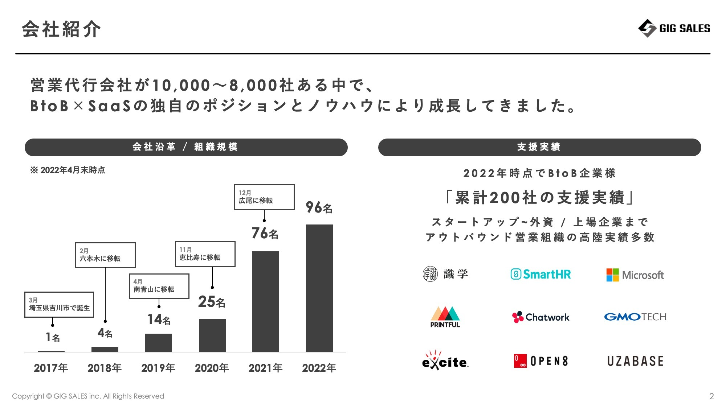
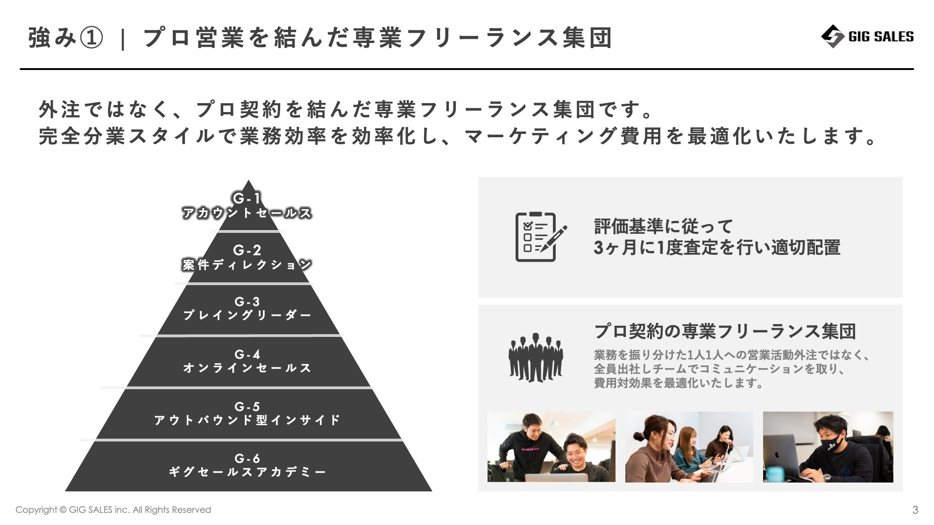
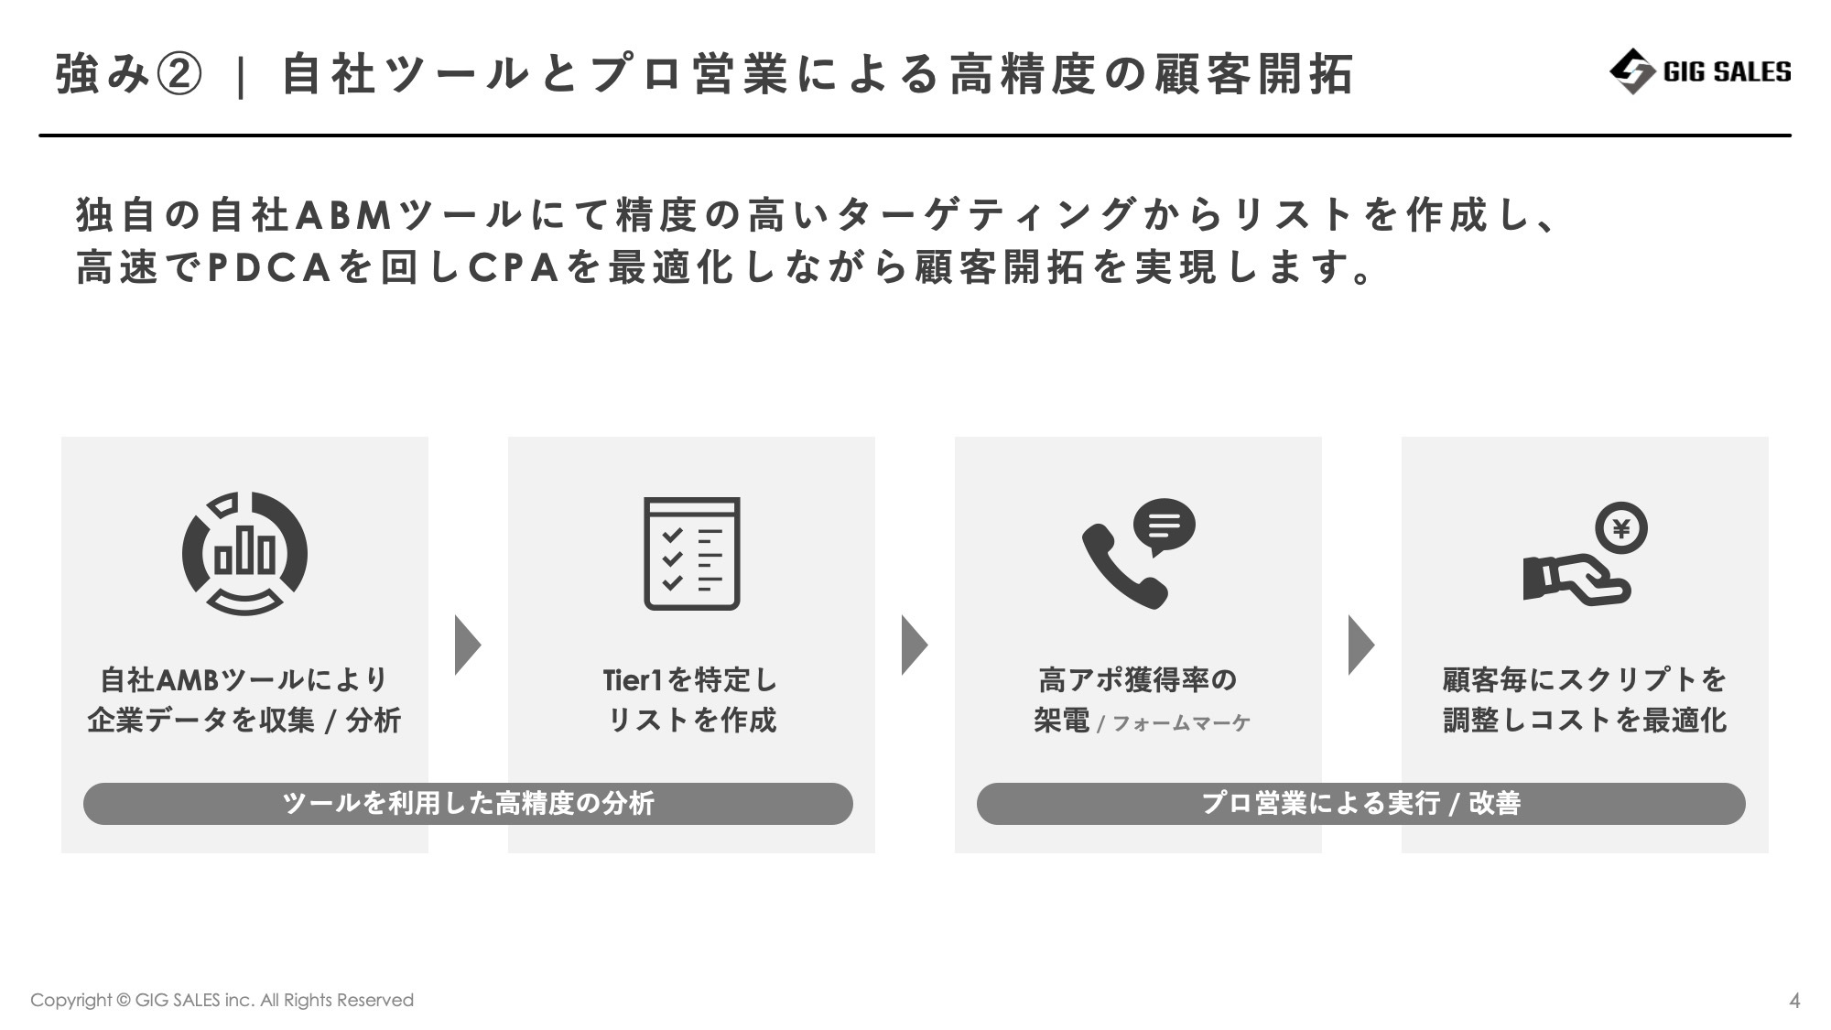
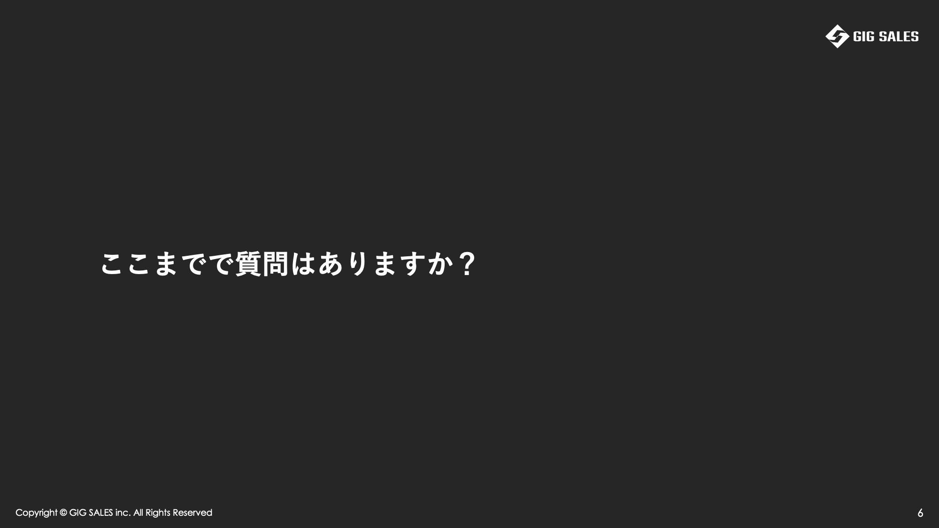
ご利用事例
ギグセールス株式会社 BtoBアウトバウンドチャネル構築サービス DORIRU Cloud運営
セールス部 加藤 秀紀様
アカウントセールスの営業の標準化に繋がりました。
依頼背景・課題感
これまでアカウントセールスの初回商談は、役員クラスが
行ってきましたが、彼らの営業手法は属人的で他のメンバーでは
同じ成果を出すことができていませんでした。
そこで、資料というコンテンツを利用して商談フローを統一し
誰でも彼らと同じように商談が進められないかと考えていました。
満足度・評価
担当の方に模擬商談をさせていただき、実際の商談フローと同じ
構成の資料を作成いただいたのですが、弊社のメンバーと同等の
事業理解をされていたことに驚きました。普段役員が口頭で
伝えていた見込み顧客に刺さるポイントを資料に追加いただき、
だれでも役員クラスと同じような訴求ができるようになりました。

Slide 14


ご不明点はお気軽にご相談くださいませ。
打ち合わせのご予約も可能です。
「c-slide」もしくは「シースライド」で検索！

